Slide 1






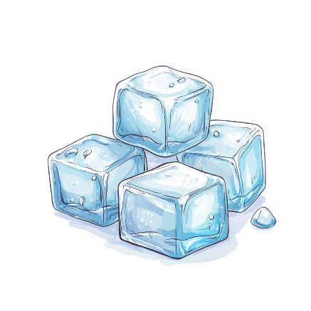











ЗОЛОТО
ДЫНЯ
БАК
СОВА
ДЕРЕВО
ВАЗА
ЛЁД
ЛАК
КОЛЕСО
КАША
ПОМАДА
СОК
1 слог
2 слога
3 слога

